Slide 1

Kyllin hyvä tuki
Kyselyn tulokset marraskuussa 2023

Slide 2
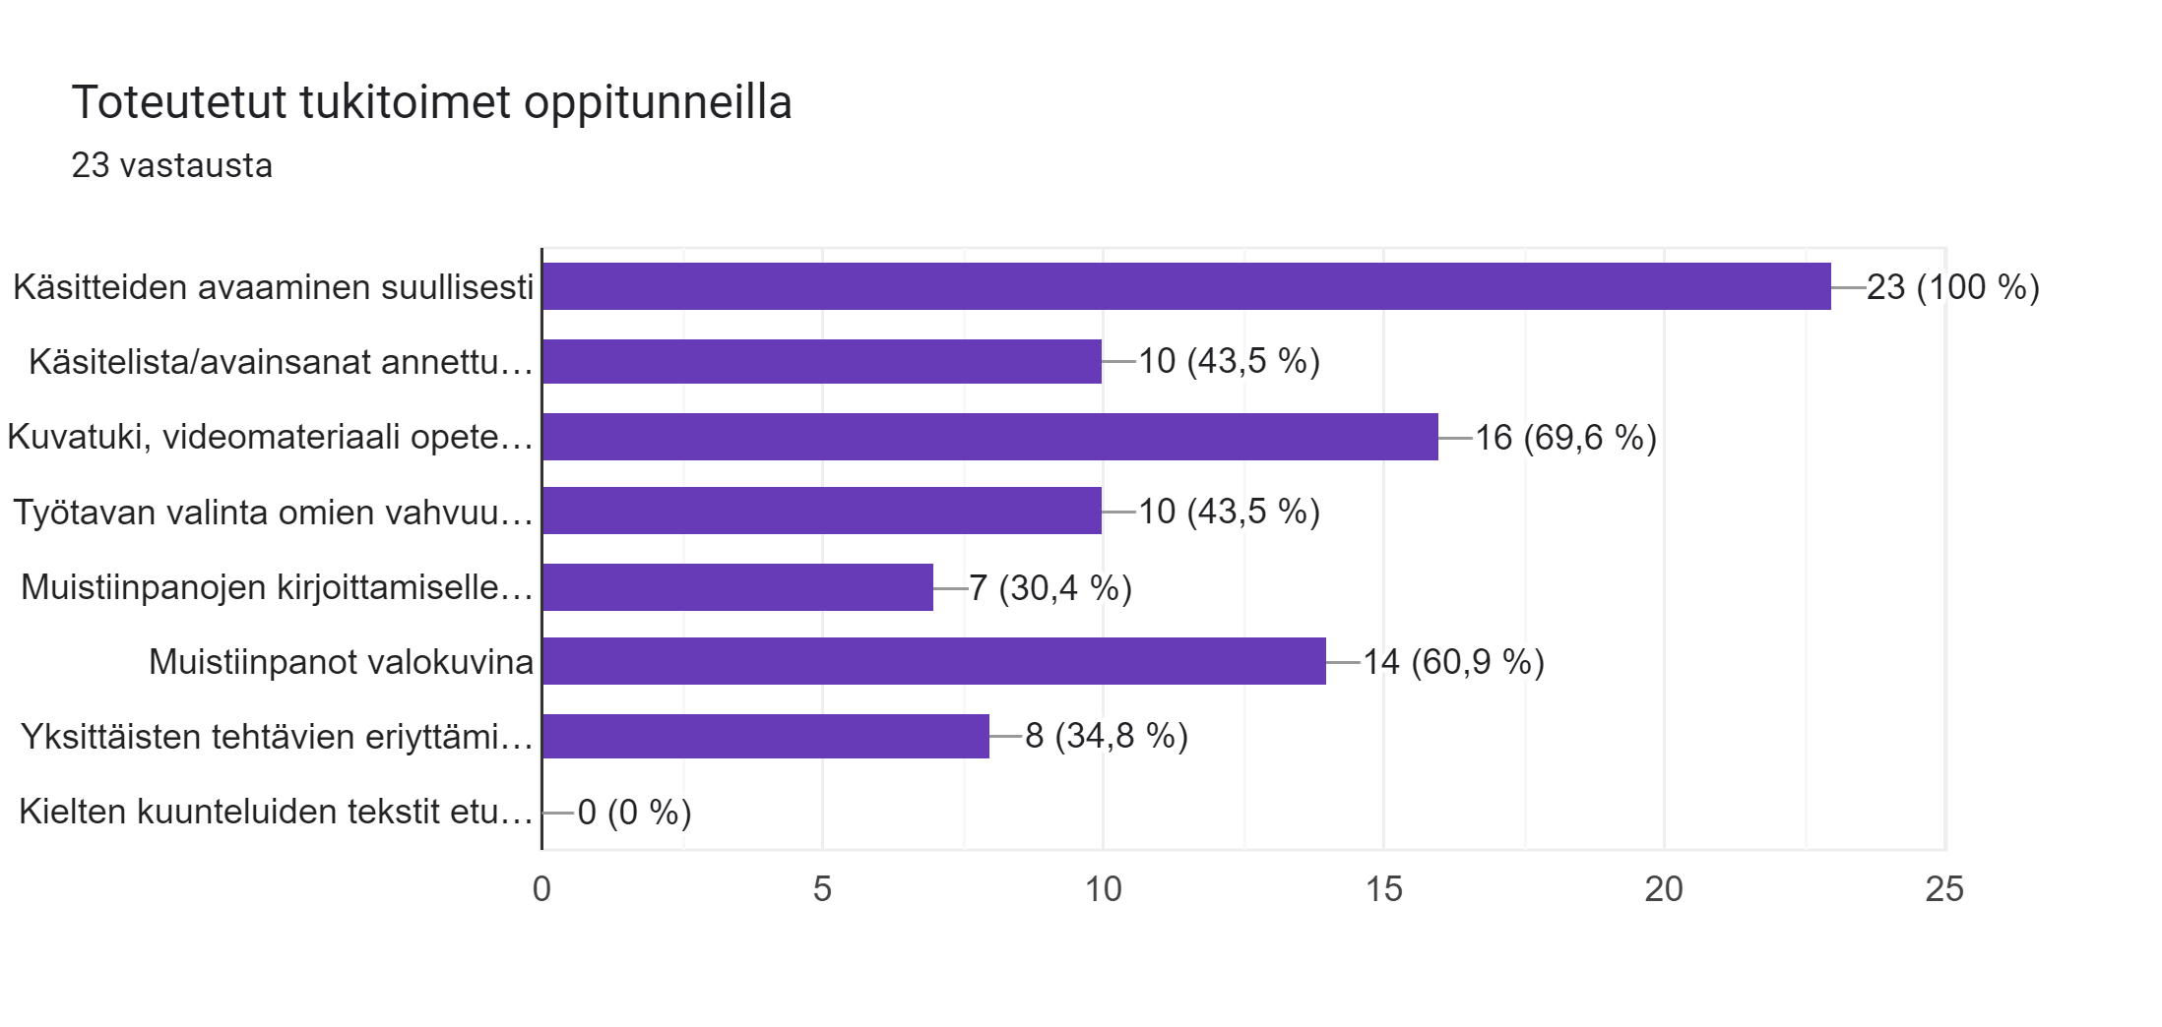

Slide 3
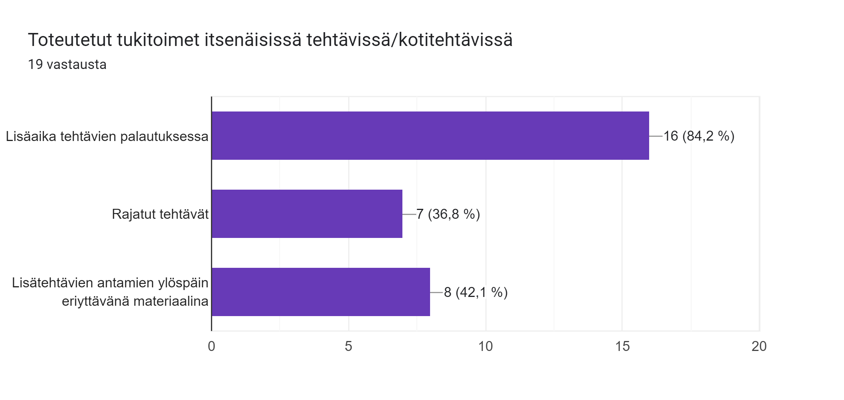

Slide 4
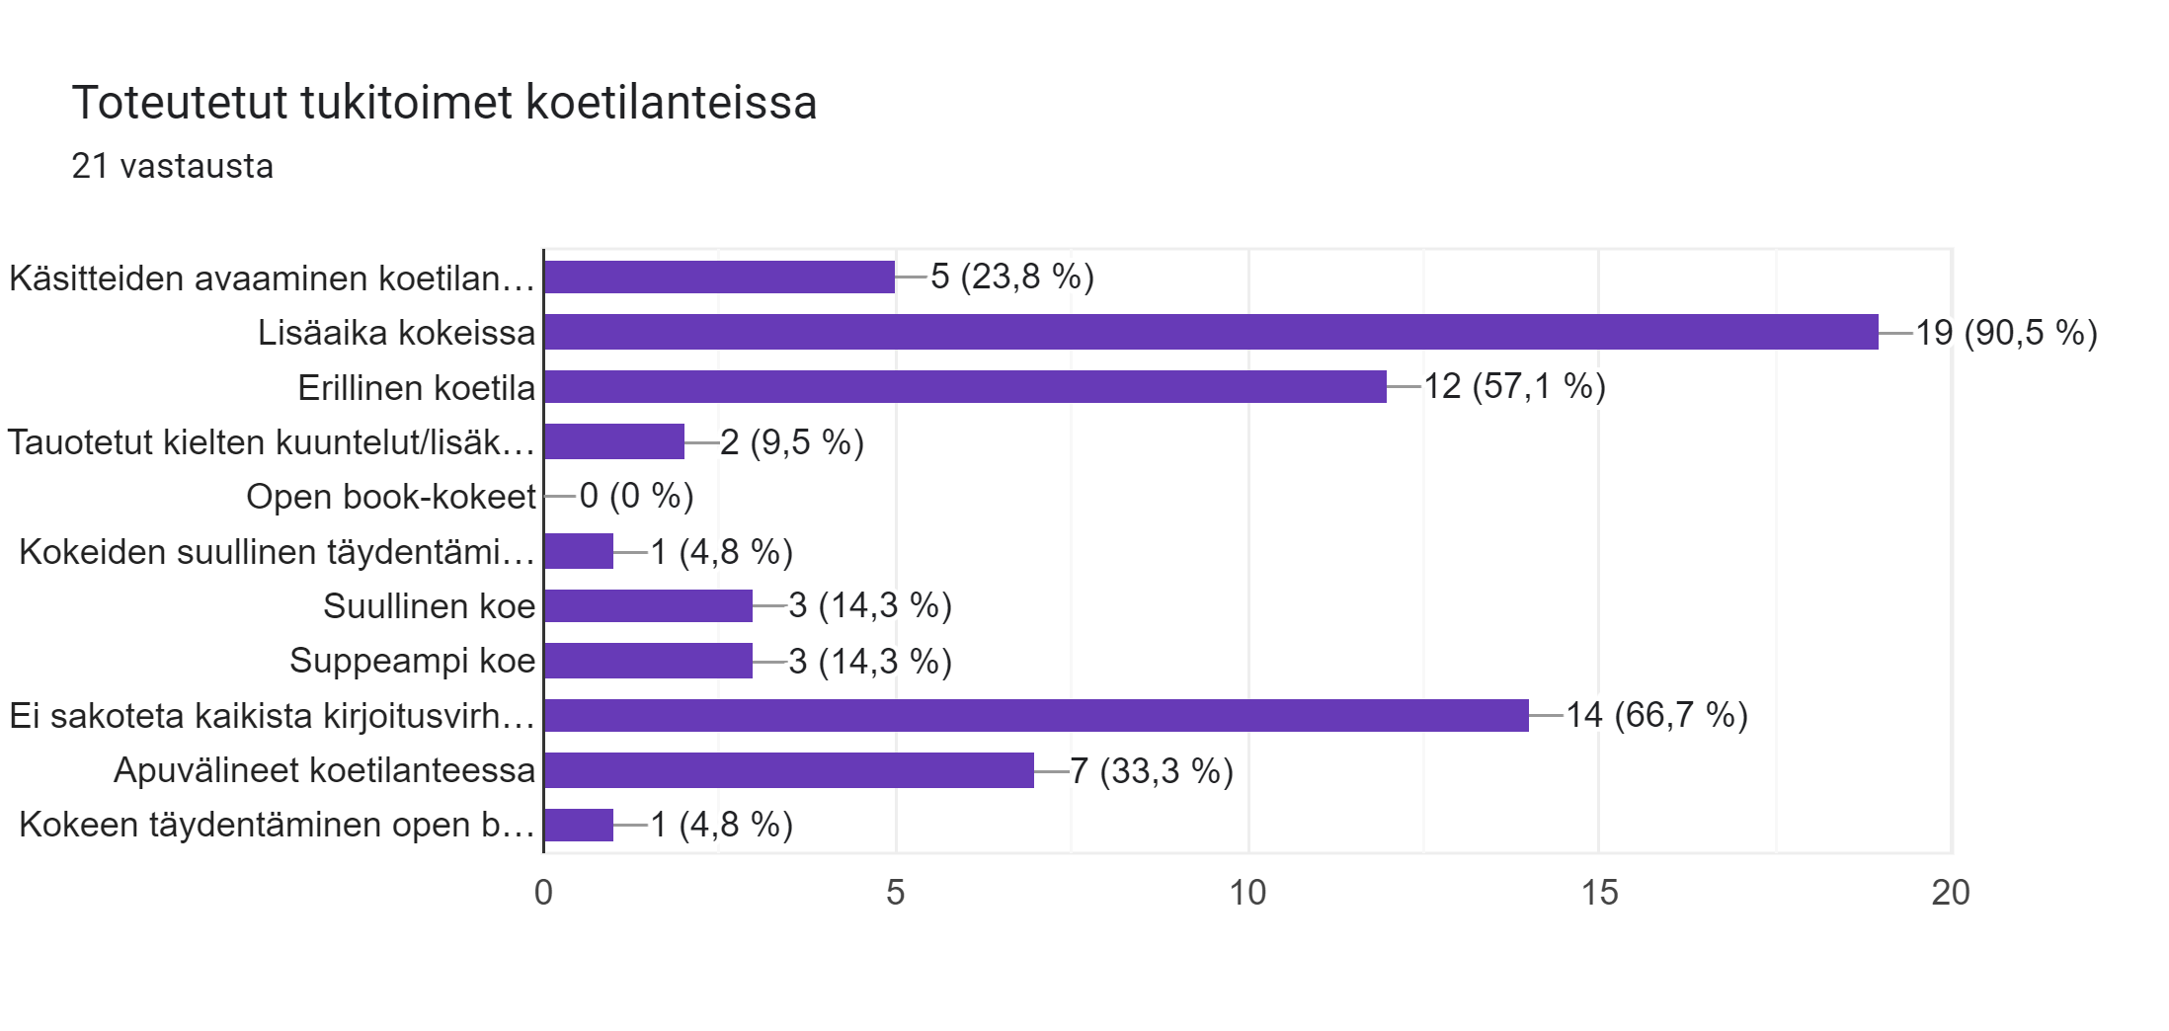

Slide 5
